Slide 1
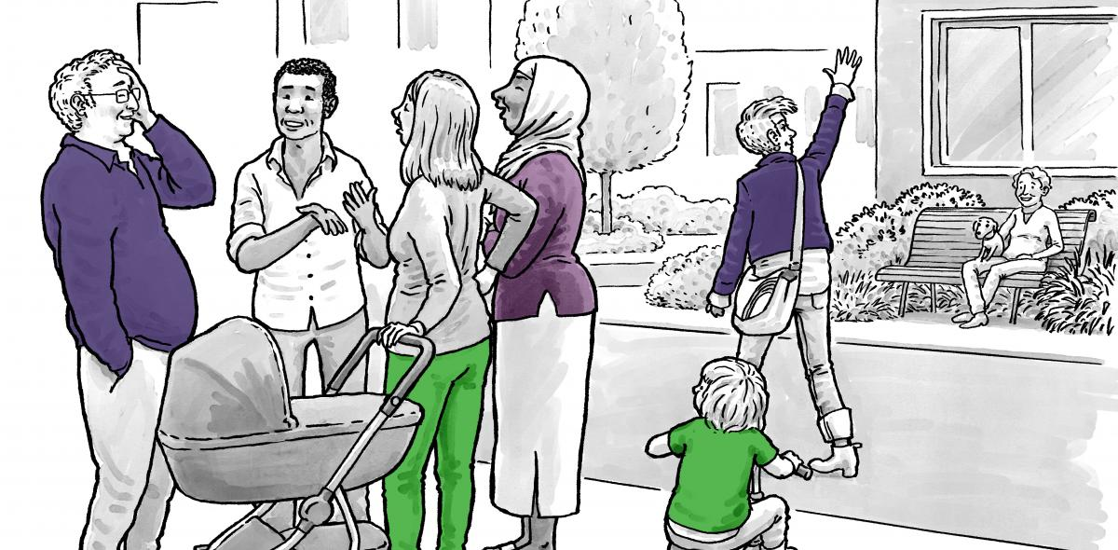
COMMUNITY & LEEFBAARHEID
‘De Zeeuw Helpt’

Slide 2
DOEL VAN ‘DE ZEEUW HELPT’
Druk op professionele zorg verminderen door samen elkaars eerste (zorg)hulpvragen op te pakken;
In elke wijk/elk dorp een ontmoetingsplaats creëren om gemeenschapszin te vergroten en eenzaamheid te verminderen;
Kwaliteit van leven verhogen voor de burgers in Zeeland door saamhorigheid en samenwerking op basis van gedeeld belang.

Slide 3
PLAN VAN AANPAK
De gemeente inventariseert (zorg)behoeften in wijken/dorpskernen;
Een wijkteam wordt opgezet, stelt een plan op en krijgt een startbedrag;
Het plan wordt uitgerold, buurtbewoners aangehaakt en (zorg)hulpvraag en –aanbod wordt bij elkaar gebracht.
Verdere financiering wordt door elk wijkteam op eigen manier ingevuld: subsidies, andere geldverstrekkers, sponsoren, etc. Kosten van ‘De Zeeuw Helpt’ blijven laag door inzet op vrijwillige basis. Het wijkteam blijft in contact met de gemeente en met vaste aanspreekpunten binnen zorginstanties om waar nodig meteen aan de bel te kunnen trekken en professionele hulp in te schakelen.
Notes:
Is er behoefte aan een (telefonische) hulplijn? Weten bewoners waar ze heen kunnen met hun hulpvragen? Heeft de buurt een centrale ontmoetingsplaats nodig?
In het plan worden benodigdheden nader uitgewerkt. Hoe organiseert het wijkteam zich: een klein bestuur met een brede kring vrijwilligers bijvoorbeeld. Kan een ruimte worden gevonden die momenteel ongebruikt is en als ontmoetingsplaats kan worden ingericht? Het startbedrag helpt het wijkteam zich te organiseren, bekendheid te verwerven en initiële stappen te zetten.
Breng de GEHELE buurt op de hoogte van het telefoonnummer, de diensten, de ontmoetingsplaats, etc. Nodig iedereen uit! Organiseer een informatiemiddag, een koffieochtend, een barbecue. Leer elkaar kennen en wordt bewust van elkaars behoeften en mogelijkheden.

Slide 4
VOORDELEN
zorgvraag bij professionele instanties voorkomen en/of uitstellen
laagdrempelig elkaar hulpvragen stellen
vergroten sociale controle en cohesie
verminderen van eenzaamheid

Slide 5
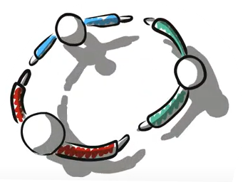
(zorg)hulpvraag en –aanbod bij elkaar brengen om druk op professionele zorg te verminderen
vergroten sociale cohesie, verminderen eenzaamheid
startbudget en begeleiding wijkteam vanuit de gemeente
wijkteam met grote cirkel vrijwilligers

Slide 6
BESLISPUNT ‘DE ZEEUW HELPT’
‘’Zelfstandige wijkteams met vrijwilligers worden opgezet en ontvangen een startbudget (€3000-€5000) naast begeleiding vanuit de gemeente. Het wijkteam beantwoordt samen met de brede kring vrijwilligers (zorg)hulpvragen en brengt bewoners dichter bij elkaar, zowel telefonisch als op een centrale plaats in de wijk.’’
Het wijkteam blijft in contact met de gemeente en met vaste aanspreekpunten binnen zorginstanties om waar nodig meteen aan de bel te kunnen trekken en professionele hulp in te schakelen. Voor verdere financiën maakt het wijkteam aanspraak op subsidies via de gemeente en schrijft het wijkteam andere fondsen aan.
Met dit plan kunnen wij samen de eerste zorgvragen oppakken. Zo verlichten we de druk op professionele zorgverleners, gaan we eenzaamheid tegen en vergroten we de saamhorigheid in alle Zeeuwse dorpen en wijken.

Slide 7
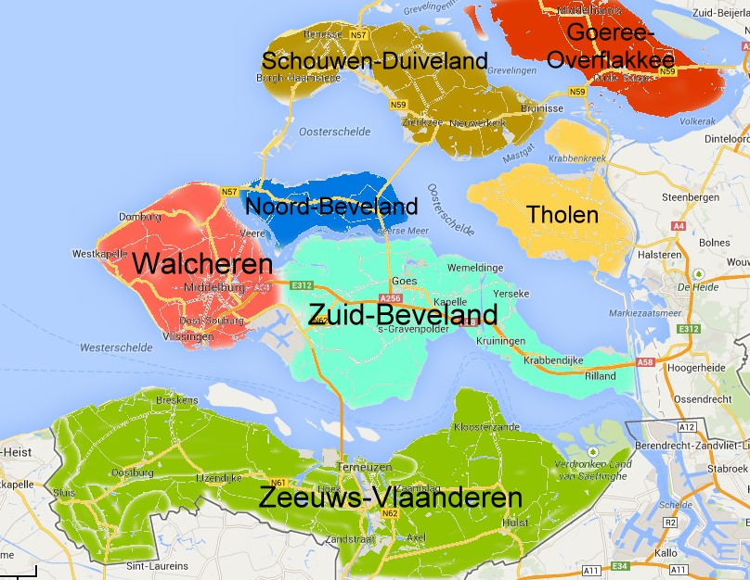
ZIJ DOEN DIT AL!
Dorpshuis Kats: samen het wegvallen van voorzieningen opvangen met buurtsuper Albert Kleijntje als ontmoetingsplaats;
Vrijwilligershuis Borsele: een bijdrage leveren aan een optimaal leefklimaat voor alle inwoners;
FlupHelpt (Sint-Phillipsland):
(zorg)hulpvragen en –aanbod op een laagdrempelige manier bij elkaar brengen;

Slide 8
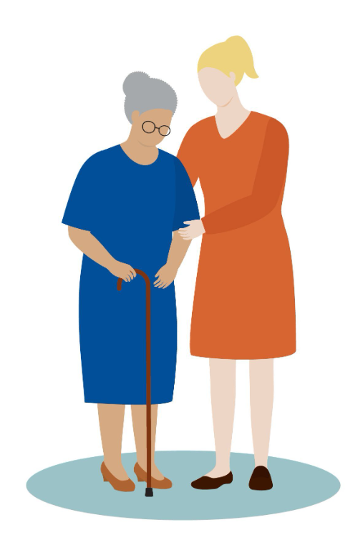
Samen pakken we eerste (zorg)hulpvragen op.
We kijken naar elkaar om en helpen elkaar.
Zo verlichten we de druk op de zorg, vergroten we gemeenschapszin en saamhorigheid en verminderen we eenzaamheid.

Slide 9
RUIMTE VOOR VRAGEN

